Slide 1
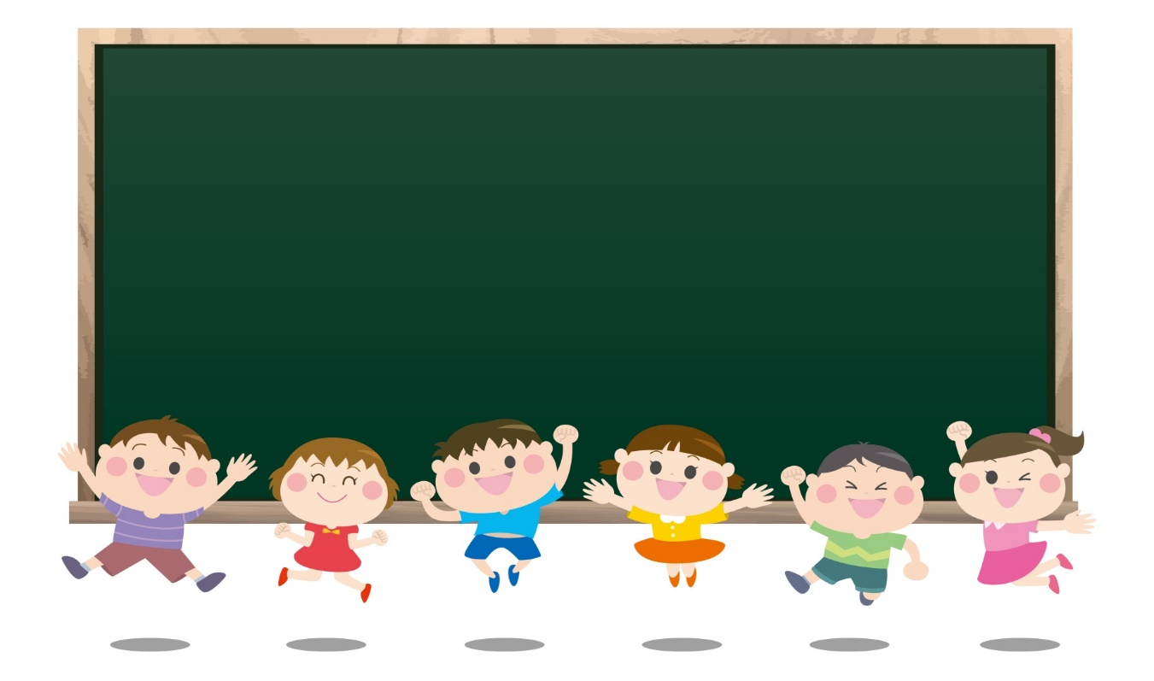






“부모는 안심! 자녀는 행복한 남동구 다함께돌봄센터”
서창청광플러스원 아이함께자람터
모집기간 | 상시(충원 시 까지)
이용대상 | 만 6세 ~ 만 12세 초등학생 (방과 후 돌봄이 필요한 초등학생)
위 치 | 서창 청광플러스원아파트 주민공동시설 2층
운영시간 | 학기중 월 ~ 금 13:00 ~ 19:00 방학중 월 ~ 금 09:00 ~18:00
연간 프로 그램 | 일시▪상시돌봄, 일상적 활동지원, 숙제지도, 프로그램 활동 : 큐브수업, 토탈공예, 독서수업, 효&인성수업, 요리활동, 자연친화활동, 생일잔치. 미래채움, 디지털 새싹, 경제교육 등 간식 지원
이 용 료 | 월 60,000원
신청방법 | ▪ 전화상담 후 내방 접수
신청문의 | 032-464-3350

